Slide 1
8 inteligencí podle H. Gardnera ve výuce
Mgr. Jana Harazimová

Slide 2

Inteligence
Verbální (jazyková)
Logicko-matematická
Prostorová
Hudební
Tělesně-kinestetická (pohybová)
Interpersonální
Intrapersonální
Přírodní
Tato fotka od autora Neznámý autor s licencí CC BY-NC

Slide 3
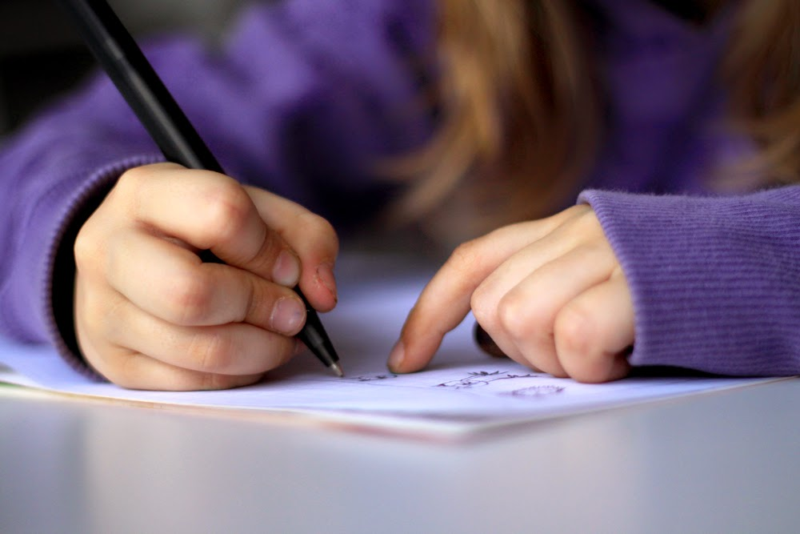
Udělej si test
Vyplň Checklist a zjisti své silné a slabé inteligence
Tato fotka od autora Neznámý autor s licencí CC BY-NC

Slide 4

Metodiky pro různé inteligence
Přečti si návod na zařazení různých výukových aktivit na rozvoj jednotlivých inteligenci
Navrhni, jaké metody a postupy bys použil pro využití různých inteligencí
Tato fotka od autora Neznámý autor s licencí CC BY

Slide 5
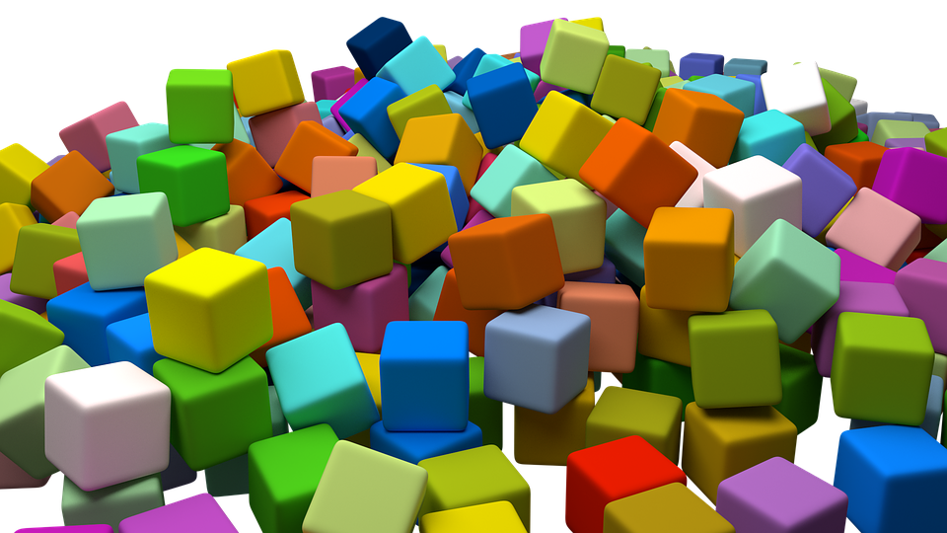
Praktické cvičení
Využití barevných hranolů (skupinová práce) – vyprávějte pomocí hranolů
příběh nebo pohádku

Slide 6
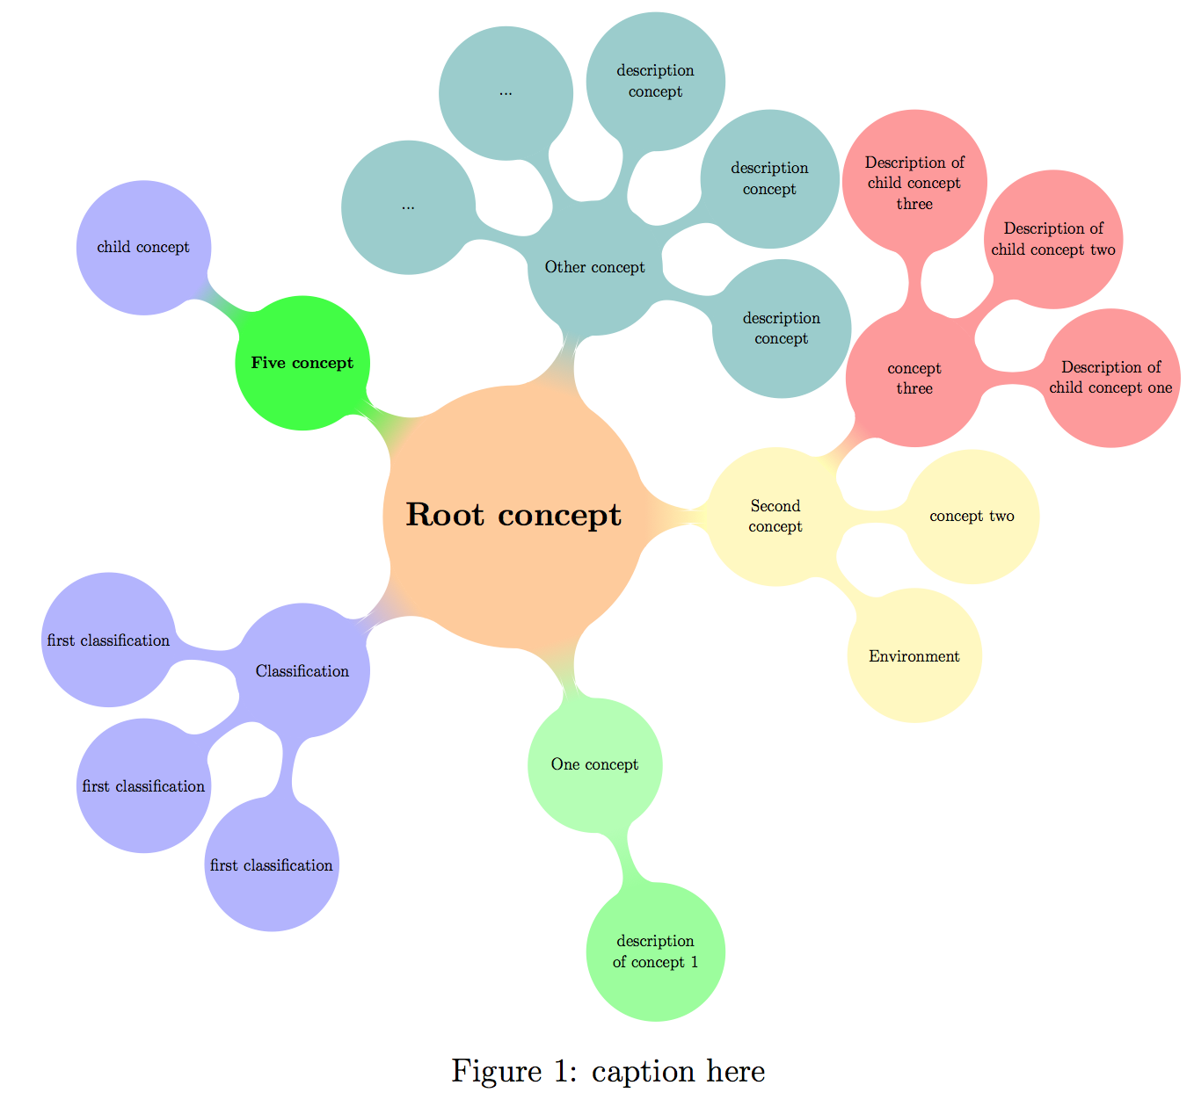
Myšlenkové mapy
Co to je? Sledujte video.
https://www.youtube.com/watch?v=3cJHdgJFE1Y
Tato fotka od autora Neznámý autor s licencí CC BY-SA

Slide 7
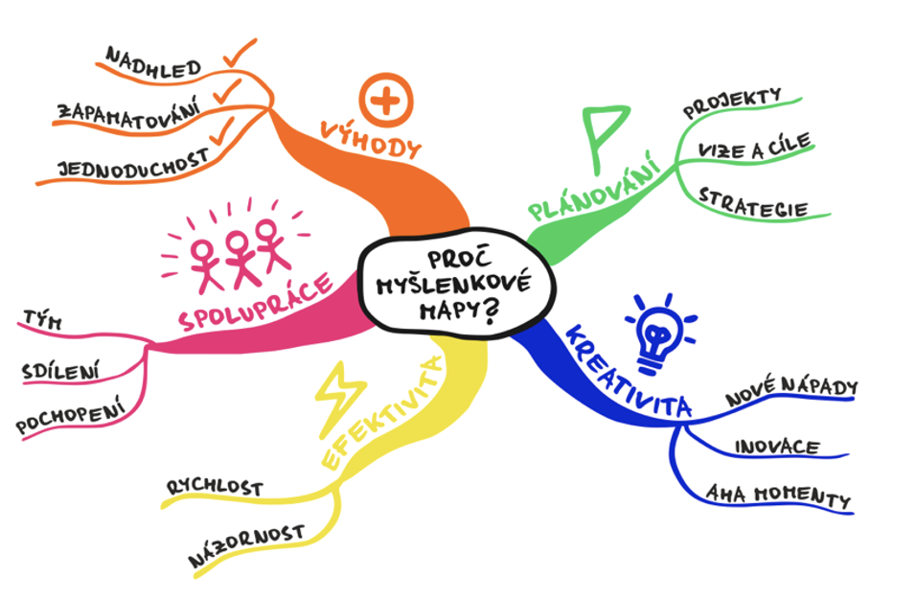

Slide 8
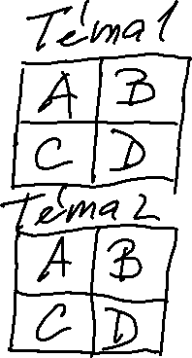
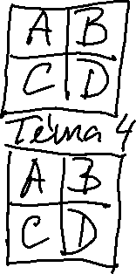
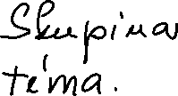

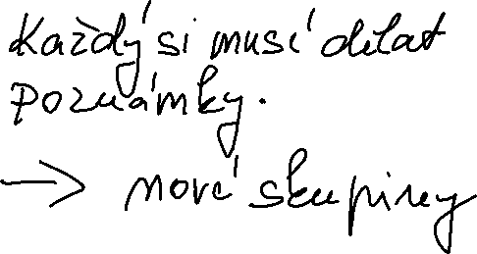

Kooperativní učení

Slide 9
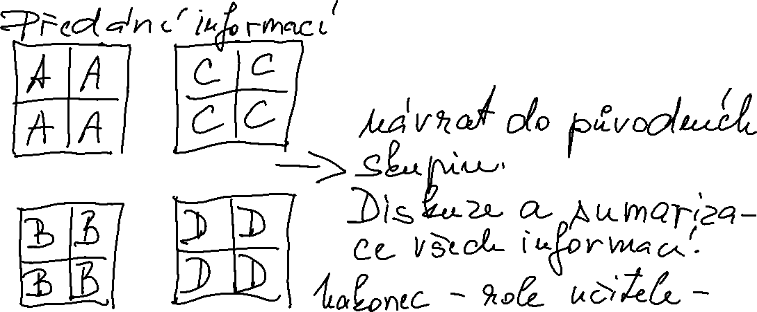




Slide 10
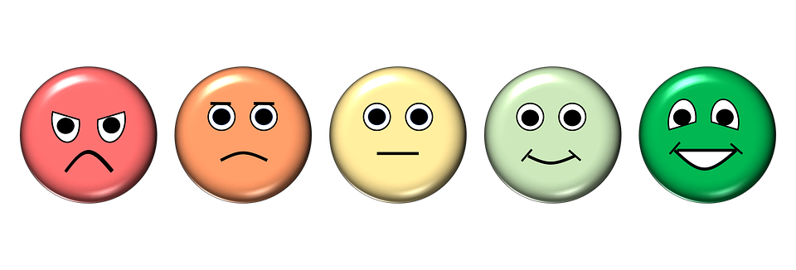
Děkuji za pozornost.
Ohodnoťte aktivitu.

